Slide 1
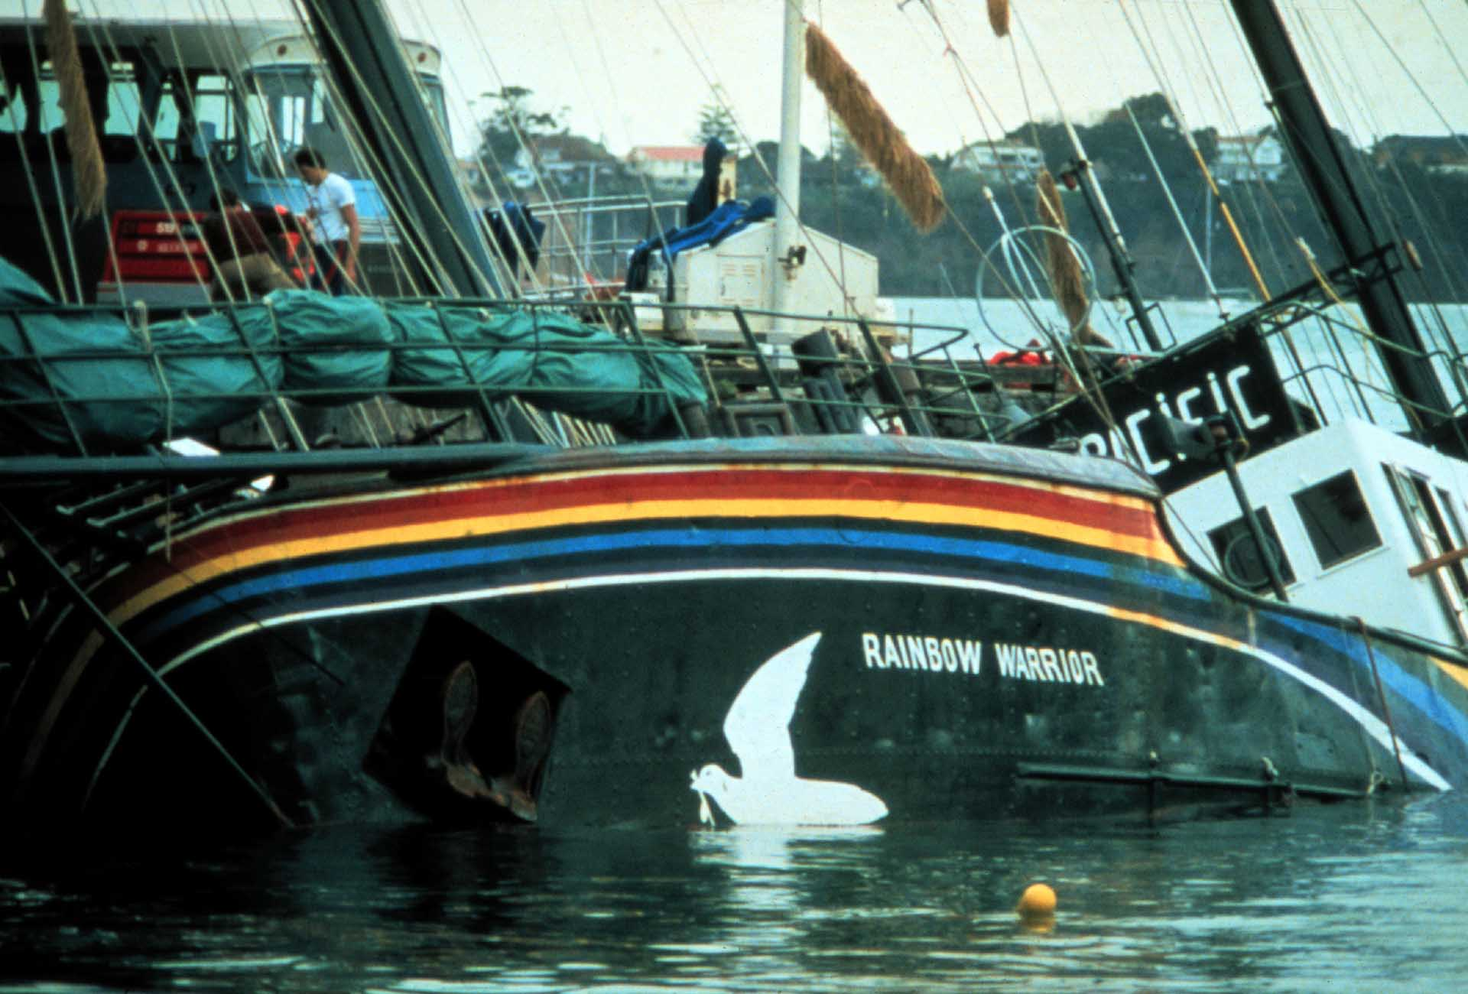
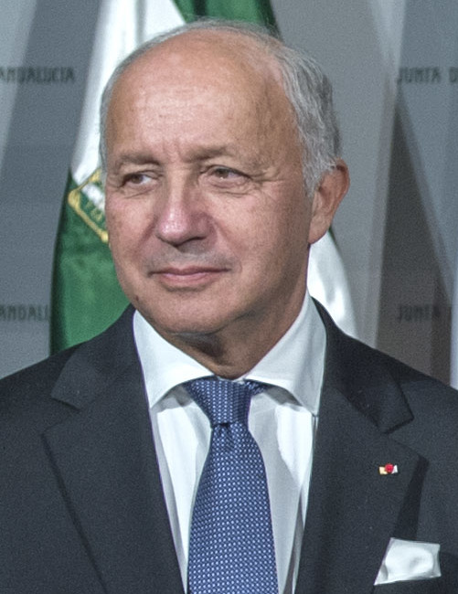
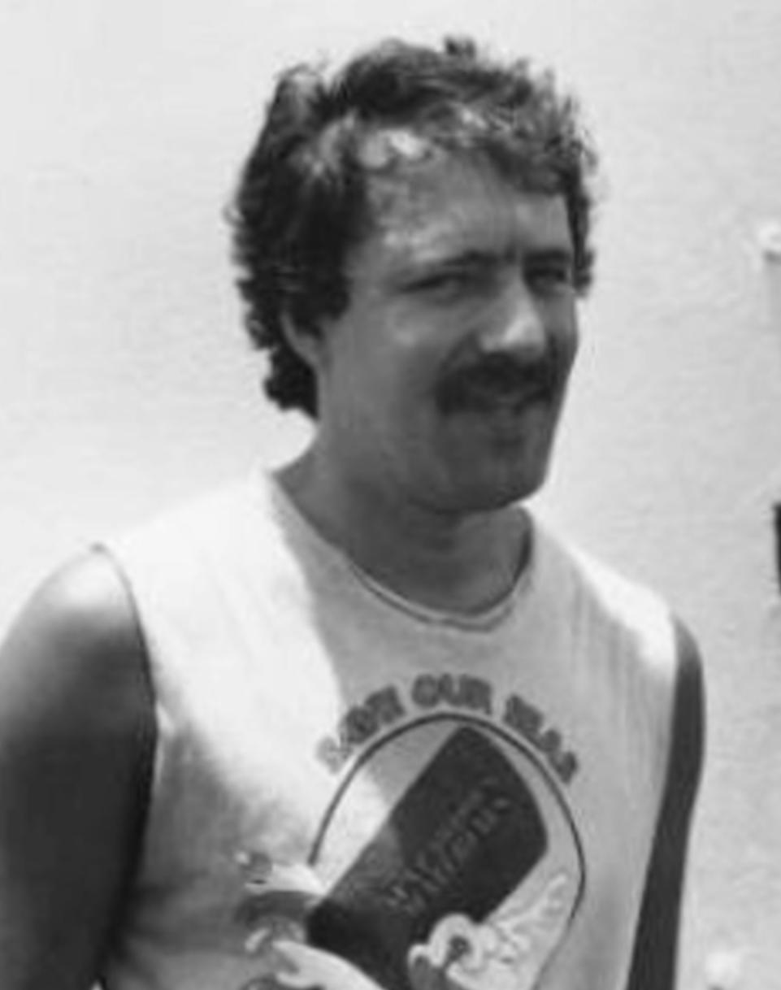
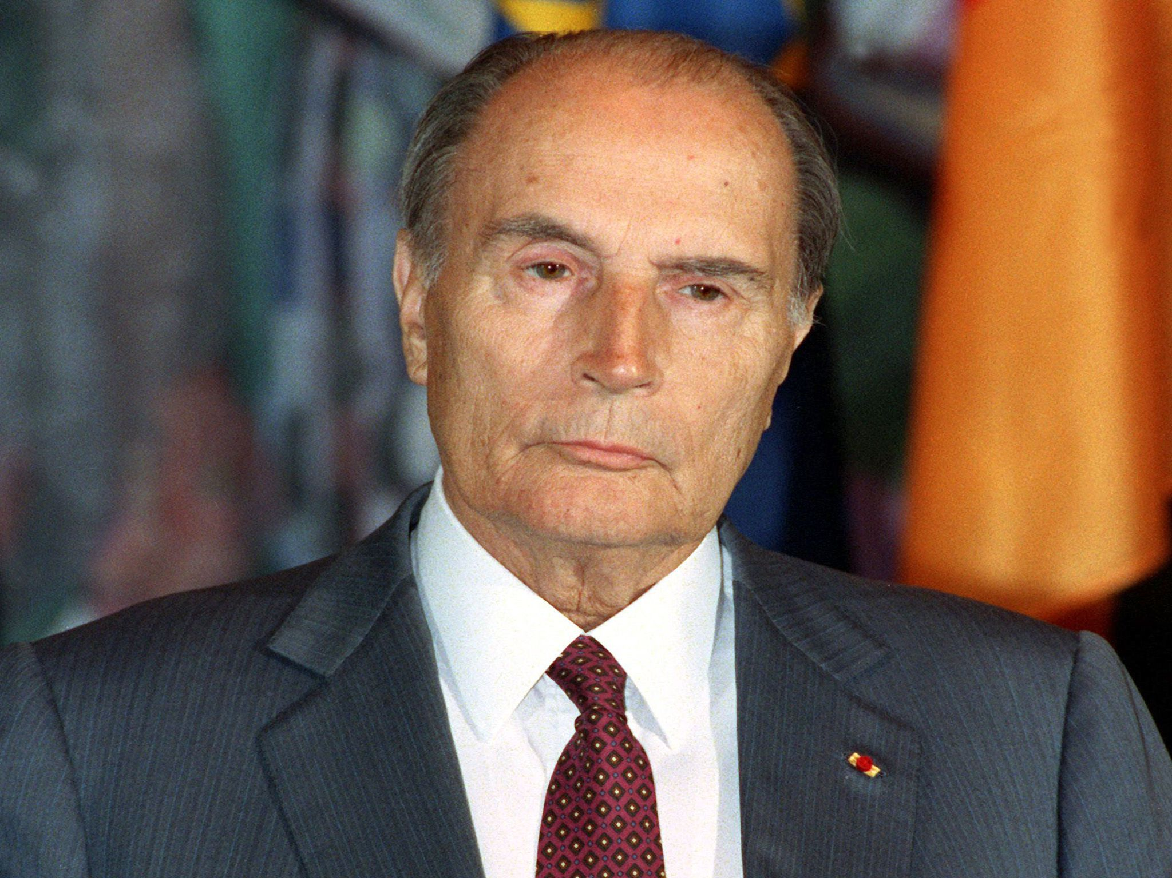
Projet A (rainbow warrior) fait par Enrick Lessard
Où: Aucklan,Nouvelle Zélande
Quand:10 juillet 1985
Quoi: Explosion d’ un bateau
Conséquence: Mort de Fernando
Pourquoi il est mort: il est aller chercher sont appareil photo dans la cave du bateau.
Pays: France
Il voulait tester des arme nucléaire
Premier ministre: François Mitterrand, Laurent Fabius

